Slide 1


UNIVERSITAT POLITÈCNICA DE VALÈNCIA
LINEA AÉREA DE ALTA TENSIÓN PARA DOTAR DE SUMINISTRO ELECTRICO A UN BOMBEO
Presentada por:
Victoria Hernández Castro
Dirigida por:
Bernardo Alvarez

Slide 2
INDICE
INTRODUCCION
CONDICIONANTES Y REQUISITOS
GESTIONES PREVIAS DISEÑO
DISEÑO
CALCULOS ELECTRICOS
CALCULOS MECANICOS
CALCULO PUESTA A TIERRA
PRESUPUESTO
CONCLUSION

Slide 3
INDICE
INTRODUCCION
CONDICIONANTES Y REQUISITOS
GESTIONES PREVIAS DISEÑO
DISEÑO
CALCULOS ELECTRICOS
CALCULOS MECANICOS
CALCULO PUESTA A TIERRA
PRESUPUESTO
CONCLUSION

Slide 4


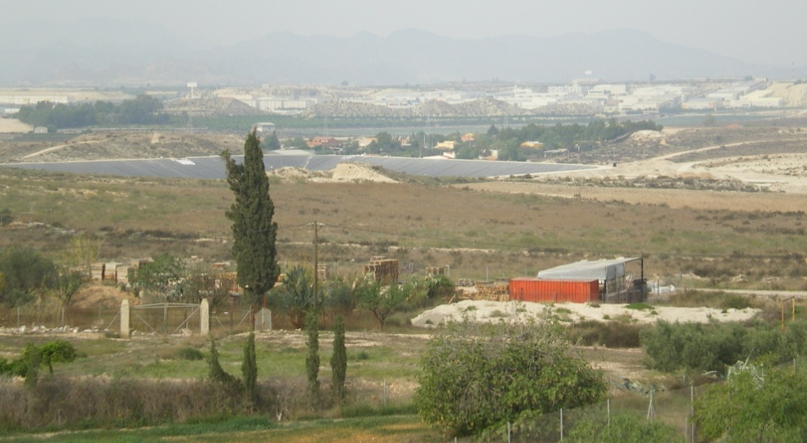
INTRODUCCION
      PROYECTO LAT 20 KV PARA ALIMENTAR BOMBEO nace como necesidad de que la empresa GRUPO AMS realice las instalaciones de 4 bombeos en Molina del Segura, Murcia
Era necesario realizar un diseño completo de las instalaciones, tanto del suministro eléctrico como los dispositivos necesarios

Slide 5
INDICE
INTRODUCCION
REQUISITOS Y NORMATIVA
GESTIONES PREVIAS DISEÑO
DISEÑO
CALCULOS ELECTRICOS
CALCULOS MECANICOS
CALCULOS PUESTA A TIERRA
PRESUPUESTO
CONCLUSION

Slide 6
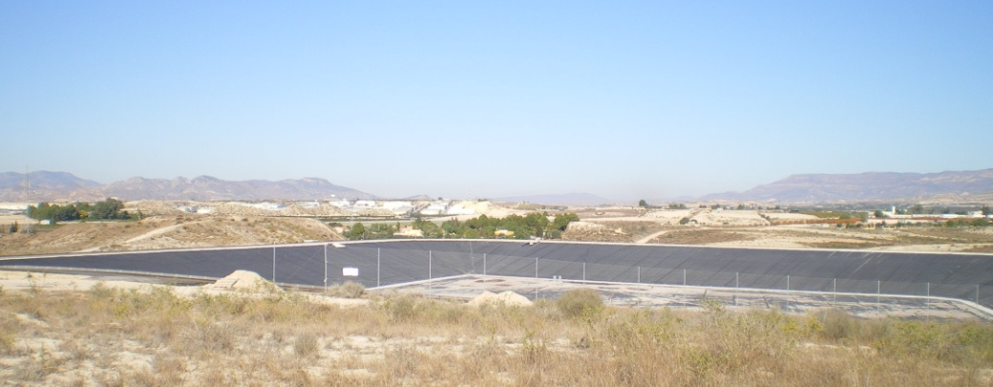
REQUISITOS
POTENCIA
Potencia instalada 536,81 kW
Factor de simultaneidad 0,8
Potencia demandada 429,45 kW
TRAZADO DE LA LINEA
Se intentará que afecte lo menos posible a los regantes propietarios de las parcelas donde discurre la línea
POSIBLE CESION A IBERDROLA
Se nos solicita realizar las instalaciones conforme a especificaciones de Iberdrola con la intención de una posible cesión de las instalaciones a la compañía

Slide 7
NORMATIVA
CUMPLIMIENTO DE NORMATIVA ESTATAL
Reglamentos: RLAT, REBT, RCE
RD y Leyes de afección al sector eléctrico
Recomendaciones UNESA
Normas UNE
NORMATIVA COMUNIDAD DE MURCIA
Ordenes para medidas de normalización en la tramitación exptes
Decreto nº89/2012, medidas protección avifauna
NORMA MT IBERDROLA
MT 2.00.03 Normativa particular instalaciones clientes en AT
MT 2.23.35 Diseño de puesta a tierra en apoyo de LAAT

Slide 8
INDICE
INTRODUCCION
REQUISITOS Y NORMATIVA
GESTIONES PREVIAS DISEÑO
DISEÑO
CALCULOS ELECTRICOS
CALCULOS MECANICOS
CALCULOS PUESTA A TIERRA
PRESUPUESTO
CONCLUSION

Slide 9
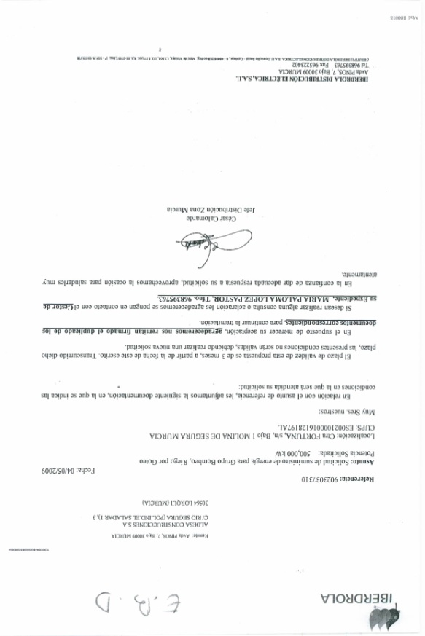
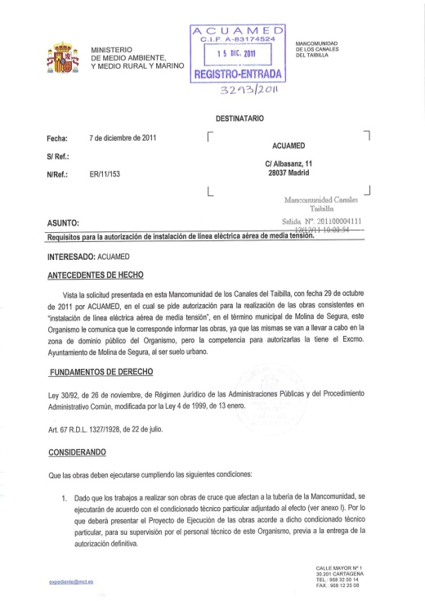
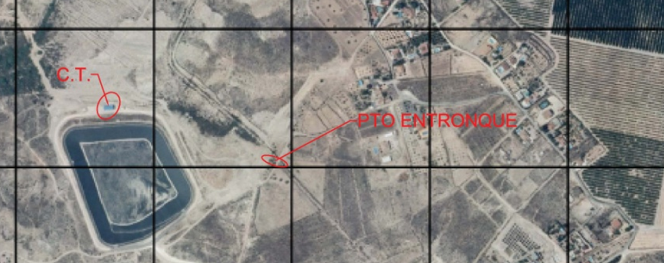
GESTIONES PREVIAS AL DISEÑO
OBTENCION PTO SUMINISTRO
IBERDROLA DISTRIBUCCION ELECTRICA S.A.U
Condiciones técnico – económicas
COMUNICACIÓN CON LOS ORGANISMO AFECTADOS
MANCOMUNIDAD DE LOS CANALES DEL TAIBILLA
Condicionantes de paralelismo y cruzamiento
Ayuntamiento de Molina del Segura
SONDEO CON LOS PROPIETARIOS DE LAS PARCELAS
Se pretende llegar a cierto acuerdo con los propietarios

Slide 10
INDICE
INTRODUCCION
REQUISITOS Y NORMATIVA
GESTIONES PREVIAS DISEÑO
DISEÑO
CALCULOS ELECTRICOS
CALCULOS MECANICOS
CALCULOS PUESTA A TIERRA
PRESUPUESTO
CONCLUSION

Slide 11
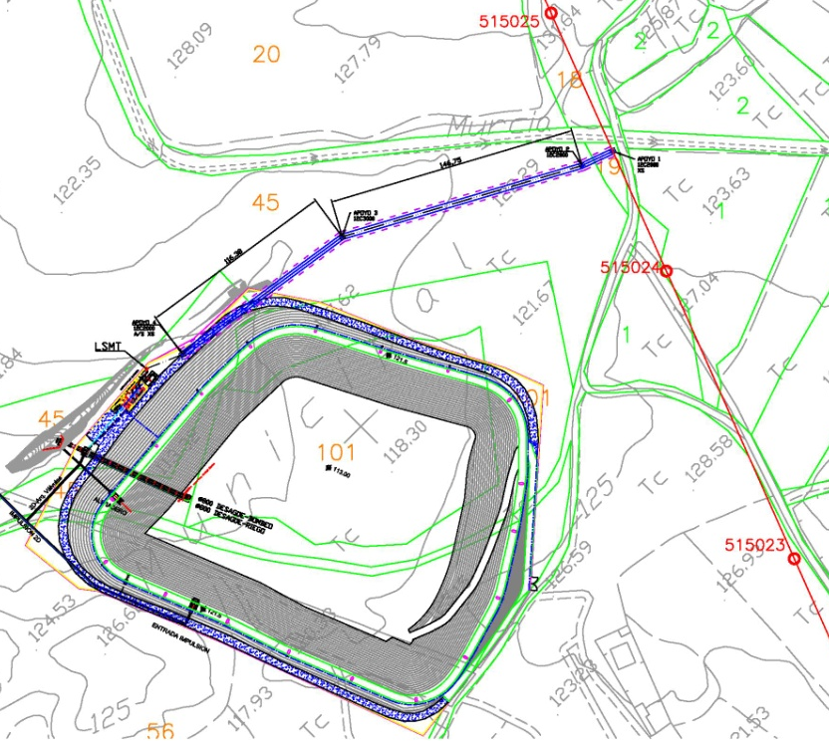
DISEÑO I
REALIZAN VARIOS TRAZADOS PROVISIONALES
Se toman los valores de las cotas del terreno para los posibles puntos del trazado
Se toman los valores de las cotas del terreno en los accidentes geográficos
Se miden distancias al Canal Taibilla y a las construcciones de la zona
ELECCION TRAZADO
Tramo Línea Total: 344,5 m
Tramo aéreo: 283,5m
Tramo subterráneo: 61 m
Tramo zanja: 51 m

Slide 12
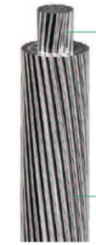
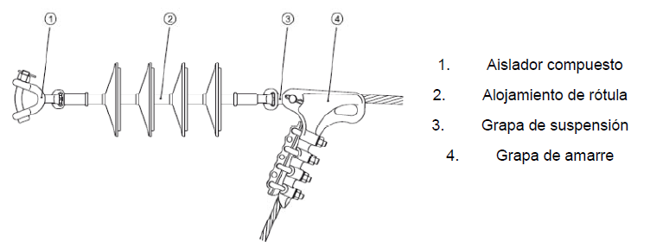

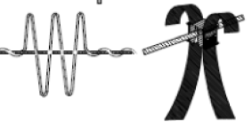
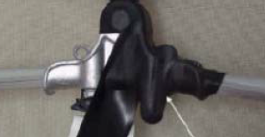
DISEÑO II
ELECCION DE MATERIALES TRAMO AÉREO
Conductor tramo aéreo: Al-Ac 47-AL1/85ST1 (LA56)
Cadenas de amarre de composite
Nivel aislamiento II
CS-U70YB20
Antiescalos
Placas de señalización de peligro
Soportes reposapies
Protecciones de la avifauna
Aislamiento partes metálicas
Uso de salvapájaros

Slide 13
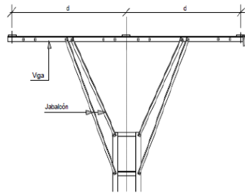
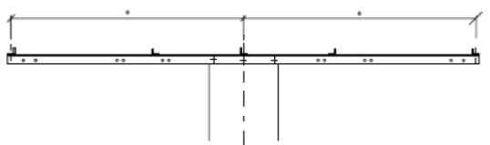
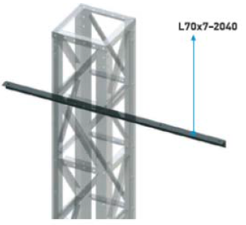
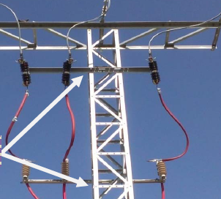
DISEÑO III
ELECCION DE MATERIALES TRAMO AÉREO
Crucetas de bóveda BC2-20
Cruceta recta RC2-10S
Cruceta recta RC2-20S
Angulares
Pararrayos autovalvulares

Slide 14
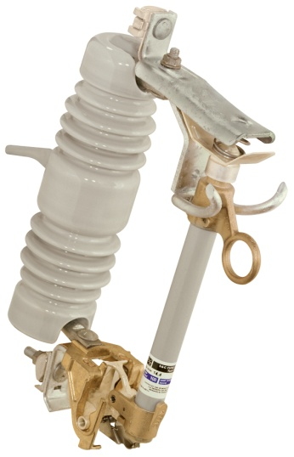
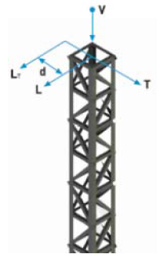
DISEÑO IV
ELECCION DE MATERIALES TRAMO AÉREO
Protecciones: seccionadores XS
Un seccionador combinado con fusible. El seccionador interrumpe cualquier tipo de fallo
Apoyos de metálicos C2000-12 y C3000-12
C2000-12, BC2-20 Y RC2-10S. Secc XS
C2000-12, BC2-20. Apoyo de ángulo
C3000-12, BC2-20. Apoyo de ángulo
C2000-12, RC2-20. FL. Entronque A/S XS

Slide 15
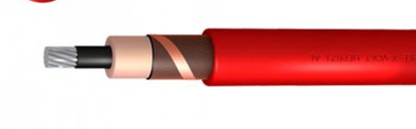
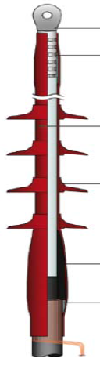
DISEÑO V
ELECCION DE MATERIALES TRAMO SUBTERRANEO
Nivel aislamiento 12/20kV
Categoría de la red A, los defectos a tierra se eliminan antes 1min
Conductor unipolar HEPRZ1 3x(1x150mm2)Al
Tubo canalización
Empalmes
Terminales

Slide 16
INDICE
INTRODUCCION
REQUISITOS Y NORMATIVA
GESTIONES PREVIAS DISEÑO
DISEÑO
CALCULOS ELECTRICOS
CALCULOS MECANICOS
CALCULOS PUESTA A TIERRA
PRESUPUESTO
CONCLUSION

Slide 17
CALCULOS ELECTRICOS
CALCULOS EN TRAMO AÉREO
Densidad e intensidad máxima d= 3,897 A/mm2 I= 199, 35 A
Resistencia del conductor R=R*L=0,17Ω
Reactancia línea X=2*∏*f*L; L=(0,5+4,605*log(D/r)*10^-4
X=Xt*L=0,21Ω
Caída de tensión: u%=P*L(R+X*tgϕ)= 0,011%
Pérdidas de potencia Pp= 3*R*L*IL^2=42,18 W
Para LA56 cumple

Slide 18
CALCULOS ELECTRICOS
CALCULOS EN TRAMO SUBTERRANEO
Intensidad admisible= KT *Iref = 255 A > Imax =18,2 A
Intensidad de cortocircuito= 13,3 kA > 10,10 (350MVA cia)
Caída de tensión AU(%)= 0,00285%
Pérdidas de potencia Pp= 3*R*L*IL^2=16,79 W
Para 3x(1x150)mm2 Al cumple

Slide 19
INDICE
INTRODUCCION
REQUISITOS Y NORMATIVA
GESTIONES PREVIAS DISEÑO
DISEÑO
CALCULOS ELECTRICOS
CALCULOS MECANICOS
CALCULO PUESTA A TIERRA
PRESUPUESTO
CONCLUSION

Slide 20
CALCULOS MECANICOS
CONDICIONANTES
ZONA A , menos de 500m de altitud sobre el nivel del mar
Coeficiente de seguridad en tense reducido: 7,29
Coeficiente de seguridad tense estático dinámico: 3,38
Cálculos tracción máxima (T=-5ºC+V)
Tense reducido Tmax=225daN
tense estático – dinámico Tmax= 485 daN
Mediante la ecuación de cambio de condiciones se calculara:
Tensión máxima en las condiciones más desfavorables (-5ºC+V)
Tensión de cada día (TCD=EDC) (15ºC)
Tensión en horas frías(CHS) (-5ºC)
Fecha hipótesis del viento (15ºC+V)
Flecha para hipótesis temperatura máxima (50ºC)
Flecha mínima vertical (-5C)
Tabla de tendido

Slide 21
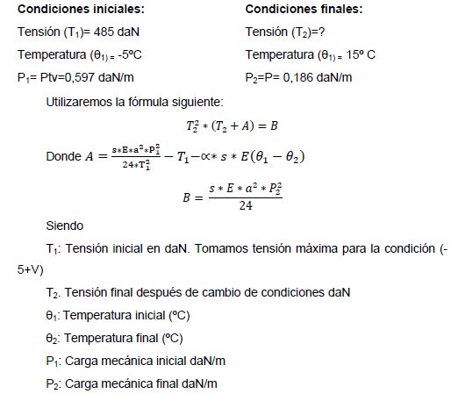
CALCULOS MECANICOS
ECUACION DE CAMBIO DE CONDICIONES

Slide 22
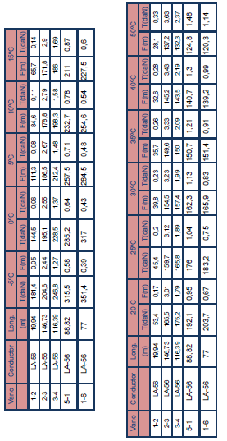
CALCULOS MECANICOS
TABLA DE TENDIDO

Slide 23
CALCULOS MECANICOS
DISTANCIAS MÍNIMAS DE SEGURIDAD
Distancias entre conductores 0,38 m
CUMPLE LA DISTANCIA DE LAS CRUCETAS ES DE 2m
Distancias al terreno, la distancia mínima según RLAT 6m
CUMPLE LA FLECHA MINIMA ES DE 8,09 m
Cruzamientos y paralelismos, distancia de 5m al Canal Taibilla
CUMPLE LA DISTANCIA ES SUPERIOR A 5m

Slide 24
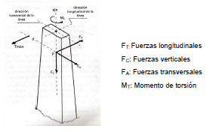
CALCULOS MECANICOS
CÁLCULO MECÁNICO DE APOYOS
En líneas de tensión nominal hasta 66 kV, en los apoyos de alineación y ángulo con cadenas de amarre y conductores con carga mínima de rotura 6600 daN, se prescindirá de la cuarta hipótesis
CARGAS | 1º HIPOTESIS (viento) | 3ºHIPOTESIS (desequilibrio de tracciones | 4ºHIPOTESIS (rotura de conductores)
F_{C} (vertical) | P_{cond}+P_{cadena}+P_{herrajes} | P_{cond}+P_{cadena}+P_{herrajes} | No procede
F_{A} (Transversal) | N+(F_{T}+R_{angulo}) | 3*2*T_{max} sin (ϕ/2) | No procede
F_{T} (Longitudinal) | 0 | N*(coef*T_{max}) | No procede

Slide 25


CALCULOS MECANICOS
CÁLCULO MECÁNICO DE APOYOS
Para los apoyos de inicio y Fin de línea, calcularemos los esfuerzos de torsión
MT= Tmax*d

Slide 26
INDICE
INTRODUCCION
REQUISITOS Y NORMATIVA
GESTIONES PREVIAS DISEÑO
DISEÑO
CALCULOS ELECTRICOS
CALCULOS MECANICOS
CALCULO PUESTA A TIERRA
PRESUPUESTO
CONCLUSION

Slide 27
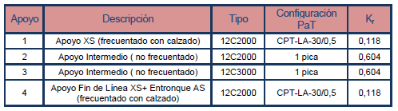
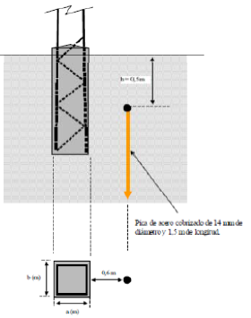
CALCULO PAT
CÁLCULO PUESTA A TIERRA
Se realiza el cálculo según las especificaciones MT 2.23.35 de Iberdrola
Apoyo no frecuentado

Slide 28
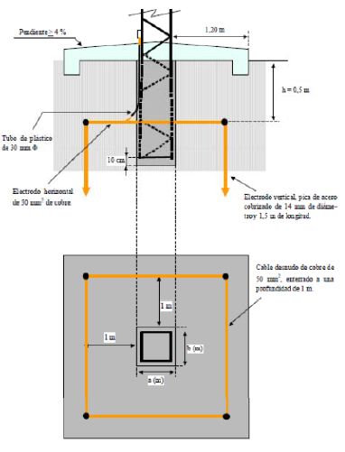
CALCULO PAT
CÁLCULO PUESTA A TIERRA
Apoyo frecuentado con calzado

Slide 29
INDICE
INTRODUCCION
REQUISITOS Y NORMATIVA
GESTIONES PREVIAS DISEÑO
DISEÑO
CALCULOS ELECTRICOS
CALCULOS MECANICOS
CALCULO PUESTA A TIERRA
PRESUPUESTO
CONCLUSION

Slide 30
PRESUPUESTO
RESUMEN DEL PRESUPUESTO

Slide 31
PRESUPUESTO
RESUMEN DEL PRESUPUESTO

Slide 32
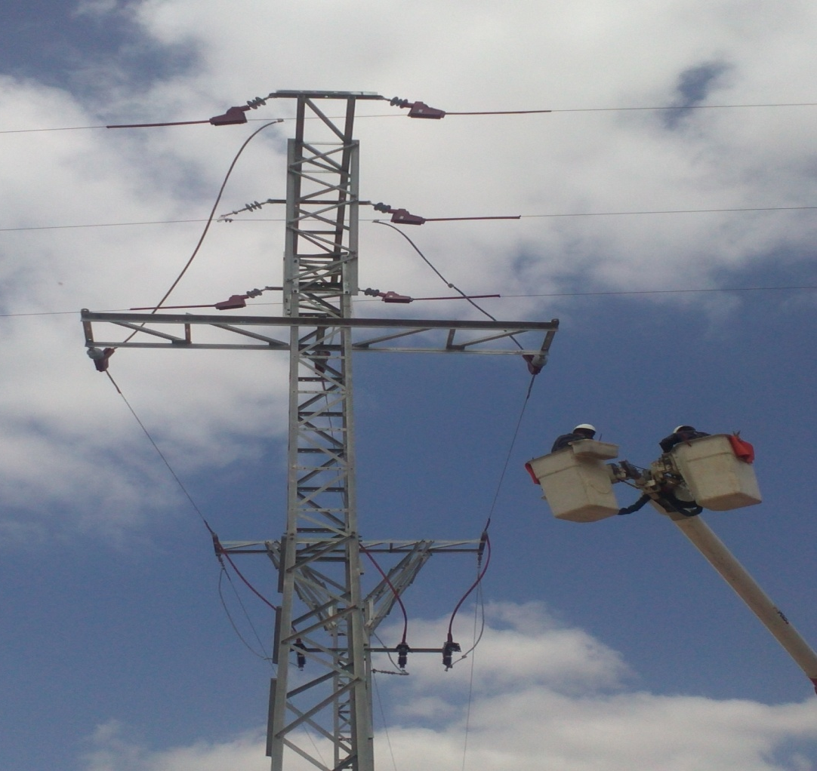
CONCLUSION
AGRADECIMIENTOS

